Slide 1
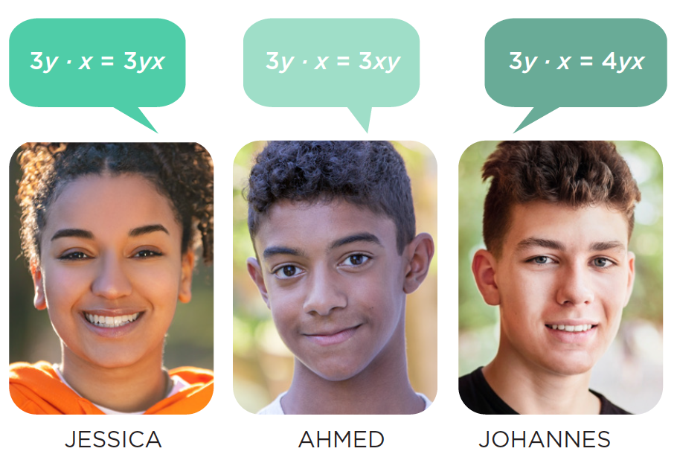
Fundera och resonera
1.
Vem eller vilka har rätt? Förklara hur du tänker.
2.
Förklara vad som menas med det n:e talet i en talföljd.
3.
Teckna ”en tiondel av x” på två olika sätt.

Slide 2
4.
Vad är det för skillnad mellan uttrycken 2x och x²?
5.
Albin väger a kg, Bianca väger b kg och Cajsa väger c kg. Förklara vad du kan räkna ut med uttrycken:
a) a – c
b)
a + b + c
3
6.
Värdet av uttrycket 5a + 2b är lika med 21. Ge exempel på vilka tal som a och b kan vara. Motivera dina val.

Slide 3
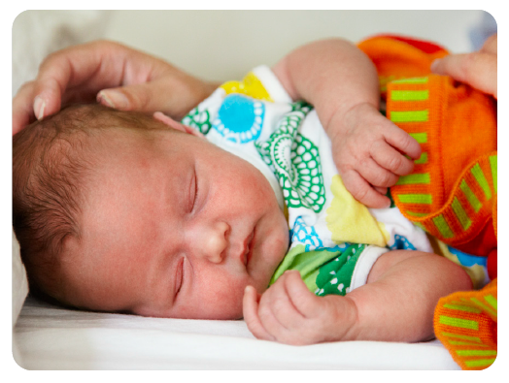
7.
Förklara varför ekvationen 2x + 5 = 2x – 1 saknar lösning.
8.
Nyfödda Alicia är a cm lång. Hennes storasyster Bea är b cm lång.
a) Förklara vad som menas med ekvationerna b = a + 100 och b = 3a.
b) Det går att räkna ut hur långa de båda flickorna är. Förklara hur.

Slide 4
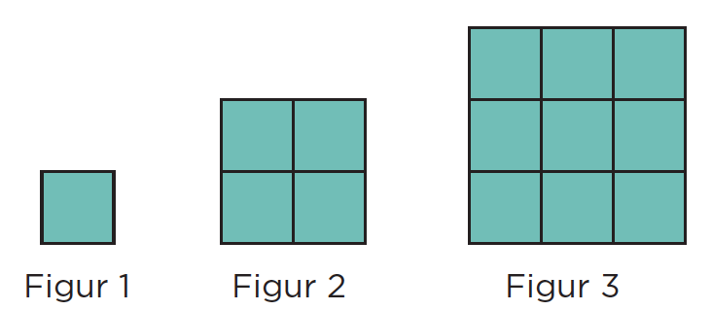
9.
Antalet kvadrater bildar ett mönster.
a) Beskriv hur mönstret är uppbyggt.
b) Teckna ett uttryck för antalet kvadrater i figur n.
10.
Förklara hur kan du lösa denna ekvation:
10
= 2
x – 3

